Slide 1
Художественный фильм «Золотой ключик или приключения Буратино» (1975).
советский двухсерийный музыкальный фильм по мотивам сказки А. Н. Толстого «Золотой ключик, или Приключения Буратино»

Slide 2
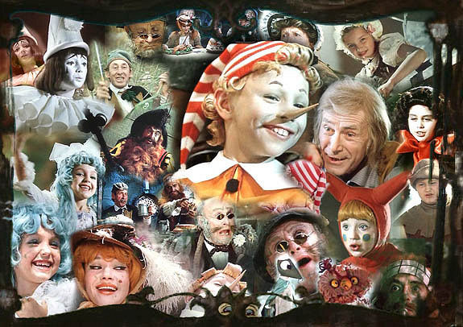

Slide 3
характеристика мюзикла.
Год издания: в1975 году;
Режиссер: Леонид Нечаев;
Актеры: В главных ролях Дима Иосифов Николай Гринько Елена Санаева Ролан Быков Татьяна Проценко;
Автор сценария: Инна Веткина;
Оператор: Юрий Елхов;
Кинокомпания:Беларусьфильм по заказуГостелерадио СССР

Slide 4
В ролях.
Дима Иосифов — Буратино (озвучила Татьяна Канаева)
Таня Проценко — Мальвина
Роман Столкарц — Пьеро
Томас Аугустинас — пудель Артемон
Григорий Светлорусов — Арлекин
Николай Гринько — Папа Карло
Юрий Катин-Ярцев — Джузеппе-Сизый нос
Рина Зелёная — черепаха Тортила
Владимир Этуш — Карабас-Барабас
Ролан Быков — Кот Базилио
Елена Санаева — Лиса Алиса
Владимир Басов — Дуремар
Баадур Цуладзе — Хозяин харчевни
Валентин Букин — Главный Полицейский
Алексей Консовский — голос Говорящего Сверчка

Slide 5
Музыка и песни.
Бу-ра-ти-но! (Звучит в начальных титрах. «Кто доброй сказкой входит в дом?..»). Слова Юрия Энтина.
Песня фонарщиков («Мы люди неплохие…»). Слова Булата Окуджавы.
Песня Папы Карло («Из пахучих завитушек, стружек и колечек…»). Слова Булата Окуджавы.
Песня кукол («У Карабаса страшный бас…»). Слова Юрия Энтина.
Песня Дуремара («А я о пиявках пою, за денежки их продаю…»). Слова Юрия Энтина.
Песня-танец великого кота Базилио и прекрасной лисы Алисы о жадинах, хвастунах и дураках. («Какое небоголубое…»). Слова Булата Окуджавы.

Slide 6
Музыка и песни.
Первая песня Карабаса Барабаса («Я этих кукол обожаю, как будто собственных детей…»). Слова Булата Окуджавы.
Разговор пауков с Буратино («Поучайте лучше ваших паучат!»). Слова Юрия Энтина.
Песня о Поле чудес («Не горы, не овраги и не лес…»). Слова Булата Окуджавы.
Романс Тортилы («Затянулась бурой тиной гладь старинного пруда…»). Слова Юрия Энтина.
Песня Пьеро («Не страшна мне ангина…»). Слова Булата Окуджавы, исполняет Ирина Понаровская.

